Slide 1
TIẾNG VIỆT 1
Tập 2
Tuần 24
Bài 124: oen – oet

Slide 2




Bài 124: oen - oet

Slide 3


TẬP ĐỌC

Slide 4
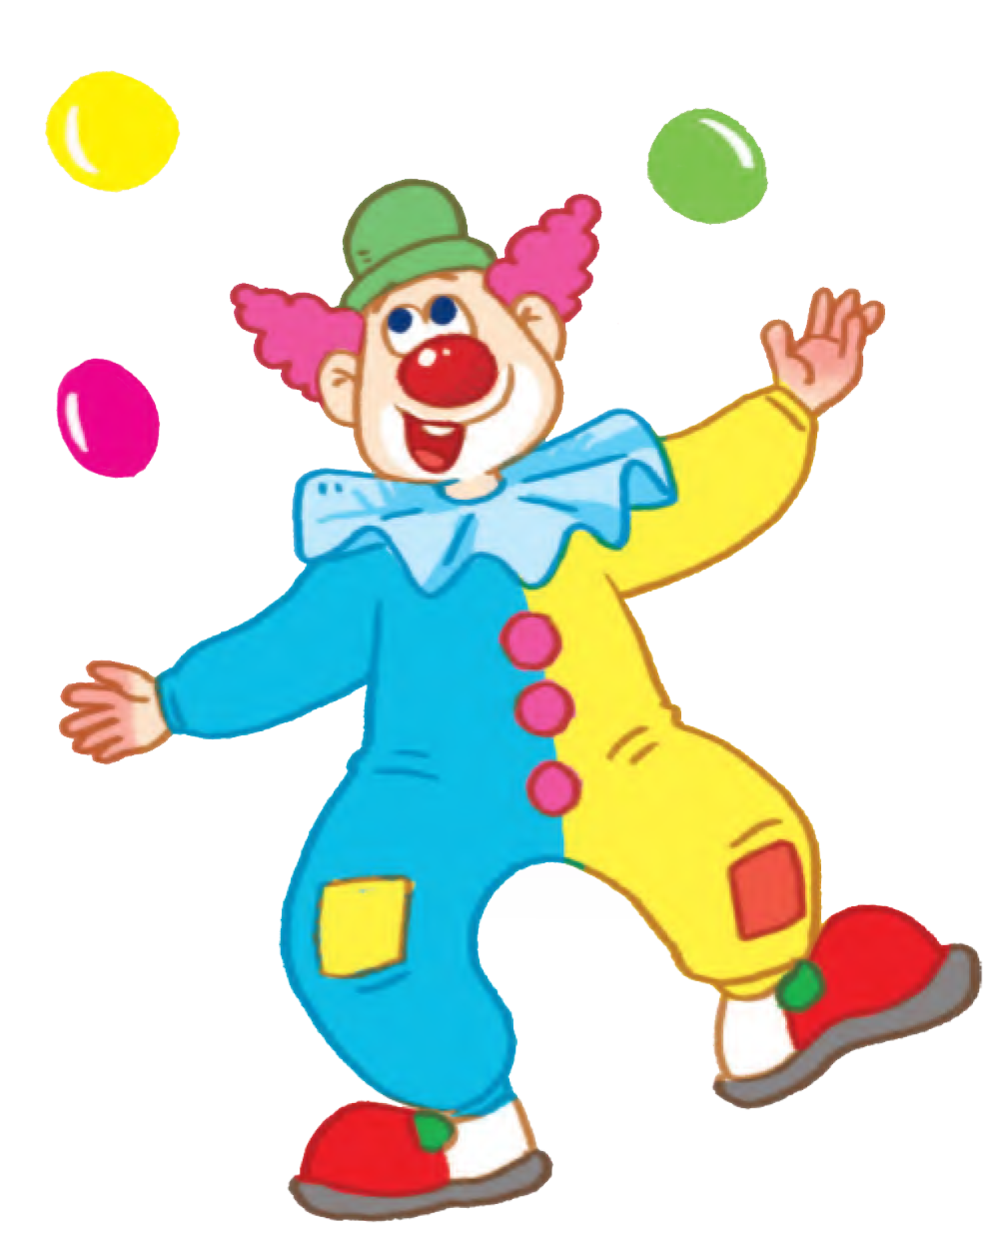


Slide 5
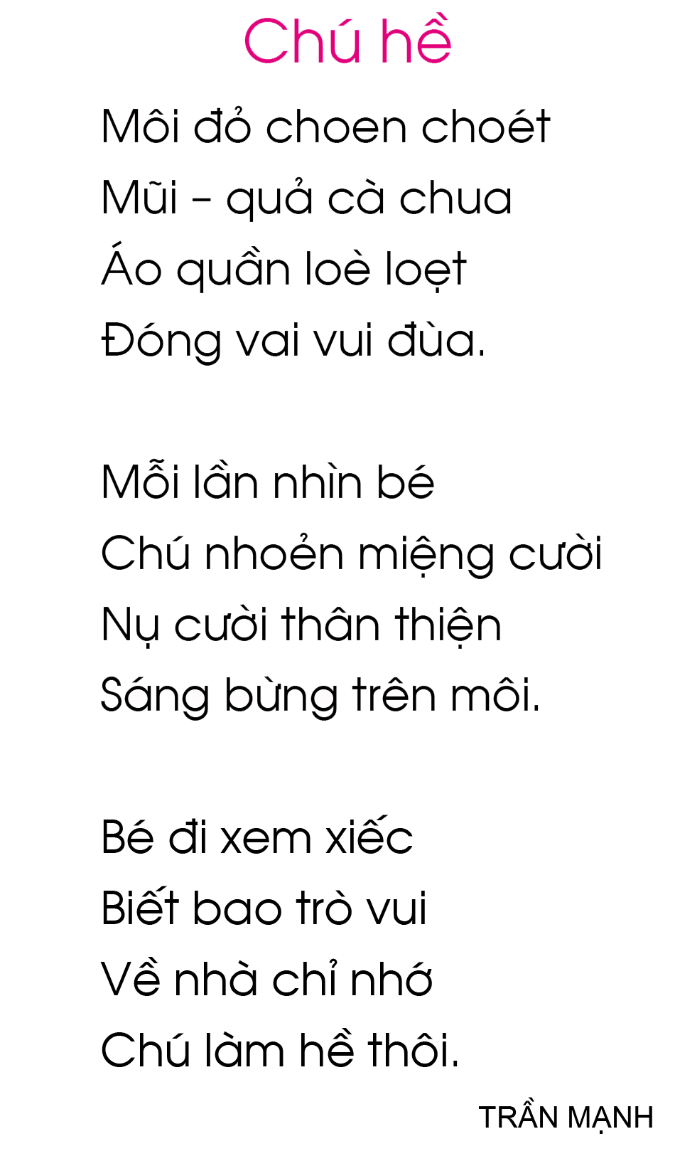

Slide 7

TÌM HIỂU BÀI

Slide 8
